Slide 1
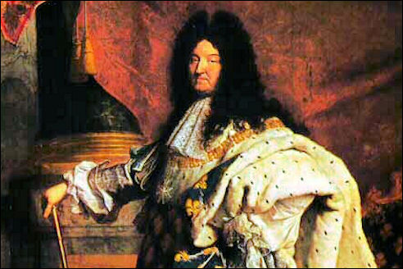
Absolutisme

Slide 2
Wat gaan we doen ?
Les doelen
Vorige les De Republiek
Absolutisme van Lodewijk XIV
Absolutisme in Europa
Zelfstandig werken
Afsluiting
Wat gaan we doen?
Lesdoelen
Vorige les
Absolutisme XIV
Absolutisme Europa
Zelfstandig werken
Afsluiting

Slide 3
Lesdoelen
Wat gaan we doen?
Lesdoelen
Vorige les
Absolutisme XIV
Absolutisme Europa
Zelfstandig werken
Afsluiting
Aan het einde van de les kunnen jullie:
Uitleggen welke drie standen er in Frankrijk waren;
Uitleggen hoe Lodewijk XIV het gezag van de Adel wilden verminderen;
Uitleggen wat het begrip absolutisme inhoud met het begrip Droit Divin;
Uitleggen wat het begrip mercantilisme inhoud;
KA:
25. het streven van vorsten naar absolute macht

Slide 4
Vorige les
Vorige les, bestuursvorm Nederland;
Republiek;
Staten-Generaal;
Provinciale Staten;
Stadhouder en Raadspensionaris;
Wat gaan we doen?
Lesdoelen
Vorige les
Absolutisme XIV
Absolutisme Europa
Zelfstandig werken
Afsluiting

Slide 5
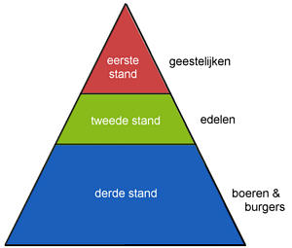
Absolutisme onder Lodewijk XIV
Absolutisme onder Lodewijk XIV;
Bij het ontstaan van steden en staten zijn er diverse overleg organen ontstaan;
Bijvoorbeeld de Staten-Generaal -> 3 Standen, Geestelijke, Adel, de Rest;
Wat gaan we doen?
Lesdoelen
Vorige les
Absolutisme XIV
Absolutisme Europa
Zelfstandig werken
Afsluiting
l'état, c'est moi

Slide 6
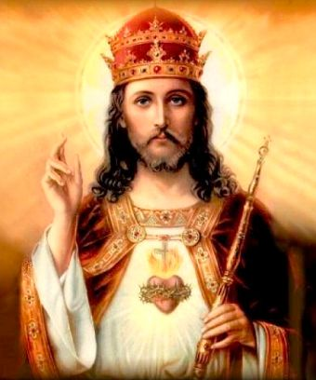
Absolutisme onder Lodewijk XIV
Absolutisme onder Lodewijk XIV;
Koningen begin 16e eeuw zijn er klaar mee, geen Staten vergadering meer!
(Centralisme, KA. 15. het begin van staatsvorming en centralisatie)
De 4 aspecten:
Politiek -> Alle beslissingen, geen tegenspraak
Militair -> Professionalisering van het leger, rangen niet naar Adel
Economisch -> Mercantilisme
Religieus -> Katholiek -> ”Droit Divin” (Edict van Nantes)
Wat gaan we doen?
Lesdoelen
Vorige les
Absolutisme XIV
Absolutisme Europa
Zelfstandig werken
Afsluiting

Slide 7
Absolutisme in Europa
Rusland:
Romanovs aan de macht
Politiek -> Plaatselijke besturen afschaffen
Militair -> Modernisering
Economisch -> Inrichten naar Westers voorbeeld
Religieus -> In handen van de staat
Pruisen:
Politiek -> Ambtenaren waren belangrijke steunpilaren
Militair -> Modernisering
Economisch -> Nieuw belastingstelsel
Religieus -> Geloofsvrijheid
De Republiek -> Had geen vorst! Geen absolutisme.
Engeland -> Engelse parlement breide hun macht uit ten koste van de Koning. (onthoofding Karel I 1649 + Glorious Revolution)
Wat gaan we doen?
Lesdoelen
Vorige les
Absolutisme XIV
Absolutisme Europa
Zelfstandig werken
Afsluiting

Slide 8
Zelfstandig werken
Wat gaan we doen?
Lesdoelen
Vorige les
Absolutisme XIV
Absolutisme Europa
Zelfstandig werken
Afsluiting
Huiswerk:
Maken vragen: 7.1 opdr. 8, 9, 10, 12

Slide 9
Zelfstandig werken
Aan het einde van de les kunnen jullie:
Uitleggen welke drie standen er in Frankrijk waren; Geestelijken, Adel, Burgers
Uitleggen hoe Lodewijk XIV het gezag van de Adel wilden verminderen; Door ze in Versailles te verzamelen wilde hij ze in zijn macht houden
Uitleggen wat het begrip absolutisme inhoud met het begrip Droit Divin; Christelijke koningen legitimeerde hun macht door de leer “Droit Divin” ofterwijl de macht is door god gegeven.
Uitleggen wat het begrip mercantilisme inhoud; Import beperken, export vergroten, zorgen voor reserves met betrekking tot grondstoffen
Wat gaan we doen?
Lesdoelen
Vorige les
Absolutisme XIV
Absolutisme Europa
Zelfstandig werken
Afsluiting

